Slide 1
Планировщик
Лицей академии яндекса
подрабинович Максим
Москва 2021г

Slide 2
Идея проекта
Создать приложение, которое будет помогать пользователю планировать свои дела

Slide 3
Задачи
Приложение создано для планировки задач и оптимизации времени пользователя

Slide 4
Классы
Использовались классы: Window - главная часть программы
Ui_MainWindow – дизайн программы

Slide 5
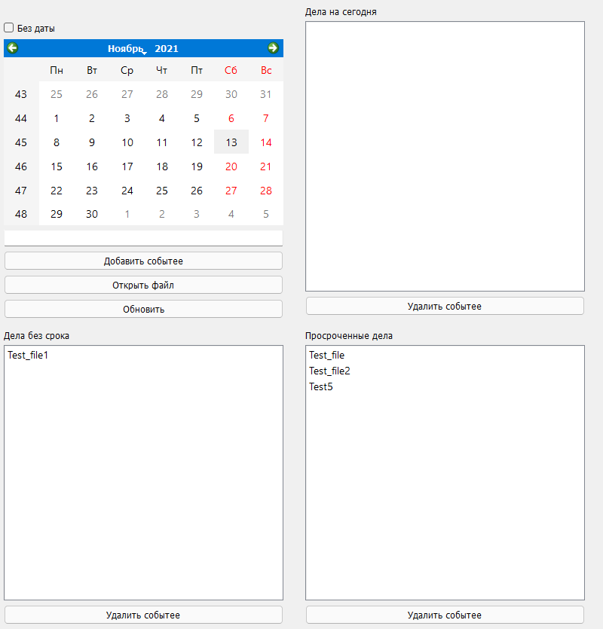
Дизайн
Дизайн был создан на основе PyQt5. В дизайне окно делится на 4 части: создание события с календарём, дела на сегодня, дела с прошлых дней и дела у которых нет даты

Slide 6
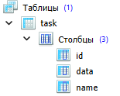
База данных
Использовалась база данных SQlite3 с одной таблицей

Slide 7
Дальнейшая жизнь проекта
Добавить возможность выделить событие цветом
Изменение графического интерфейса с переводом трёх кнопок удаления в одну

